Slide 1

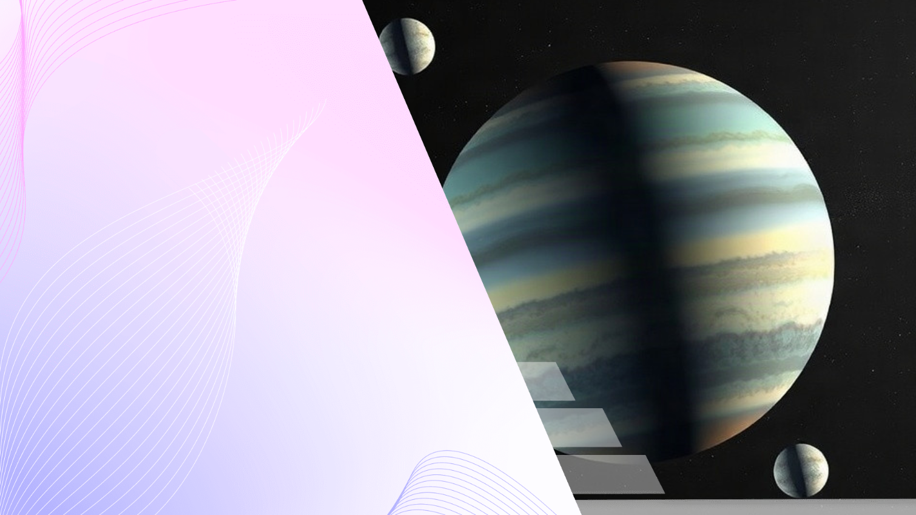
Уран: Планета, вращающаяся на боку
(наклон оси 98°)
Автор презентации: Presentacium.ru

Slide 2

Введение
В презентации мы рассмотрим уникальные особенности Урана, включая его необычный наклон оси, характеристики атмосферы, магнитное поле и основные спутники. Также обсудим распределение температур, времена года на планете и результаты исследований с помощью космических аппаратов. Кроме того, коснёмся общих сведений и сравним Уран с другими планетами-гигантами.

Slide 3

Общие сведения об Уране
Уран — седьмая по удалённости от Солнца планета Солнечной системы, открытая в 1781 году английским астрономом Уильямом Гершелем.
Её радиус составляет около 25 362 километров, а масса примерно в 14,5 раз превышает массу Земли.
Уран вращается вокруг своей оси практически лежа на боку, с наклоном оси вращения в 98 градусов, что является уникальным параметром среди планет Солнечной системы.

Slide 4

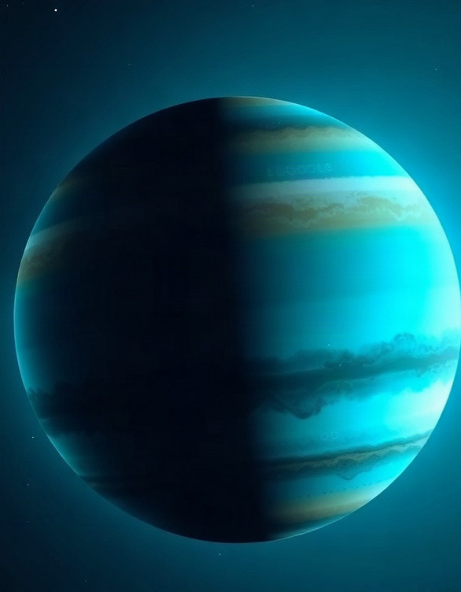
Особенности атмосферы Урана
Уран обладает уникальной атмосферой, состоящей преимущественно из водорода (около 83%) и гелия (примерно 15%), с небольшими примесями метана, которые придают планете характерный голубовато-зелёный цвет. Температура атмосферы достигает минус 218 градусов Цельсия на минимальной высоте наблюдений, что делает её одной из самых холодных среди планет Солнечной системы. Давление на Уране может достигать значений до 100 бар в глубоких слоях атмосферы, что оказывает значительное влияние на формирование погодных условий планеты.

Slide 5

Основные спутники Урана
У Урана 27 спутников, из которых пять крупнейших: Титания, Оберон, Ариэль, Умбриэль и Miranda. Диаметр Титании составляет 1578 километров, Оберона — 1523 километра.
Эти спутники были обнаружены ещё в XIX веке, некоторые из них получили имена персонажей из произведений Шекспира.

Slide 6

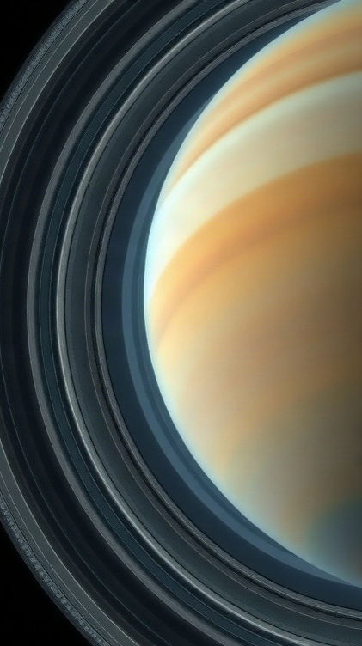
Кольца Урана
Уран имеет систему из 13 колец, открытых с помощью космических аппаратов.
Ширина колец варьируется от нескольких километров до сотен километров, общее их количество оценивается астрономами в 13. Названия колец Урана обозначаются буквами греческого алфавита: от ζ (дзета) до ε (эпсилон), среди них есть как очень яркие, так и практически невидимые.

Slide 7
Магнитное поле Урана
1
Уран обладает магнитным полем, напряжённость которого на полюсах достигает приблизительно 11 микротесла.
2
Магнитный момент планеты смещён относительно её оси вращения на 60°, что связано с особенностями внутреннего строения. Магнитное поле Урана имеет сложную структуру, влияющую на взаимодействие планеты с солнечным ветром и формирование магнитосферы, которая охватывает огромное расстояние — до 15 миллионов километров.

Slide 8
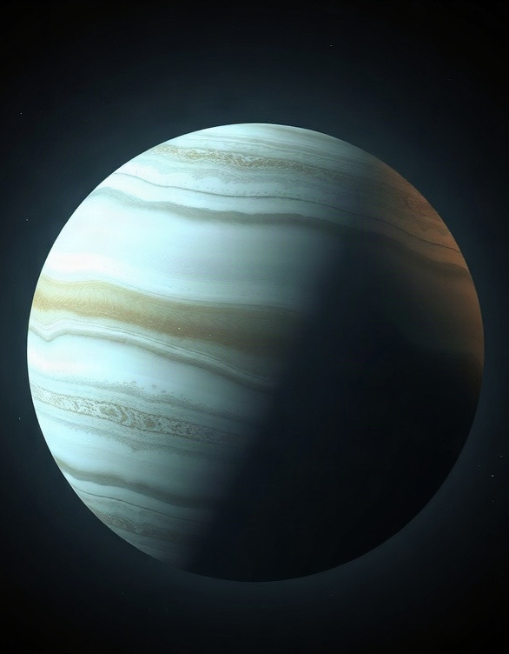
Интересные факты о планете Уран
Уран, седьмая планета Солнечной системы, удалена от Солнца на 2,87 миллиарда километров, что составляет примерно 19,2 астрономических единиц. Период её обращения вокруг Солнца составляет 84 земных года, а один оборот вокруг своей оси планета совершает за 17 часов и 14 минут, что делает её уникальной среди планет. Масса Урана составляет около 8,68 × 10²⁵ кг, что в 14,5 раз больше массы Земли.

Slide 9
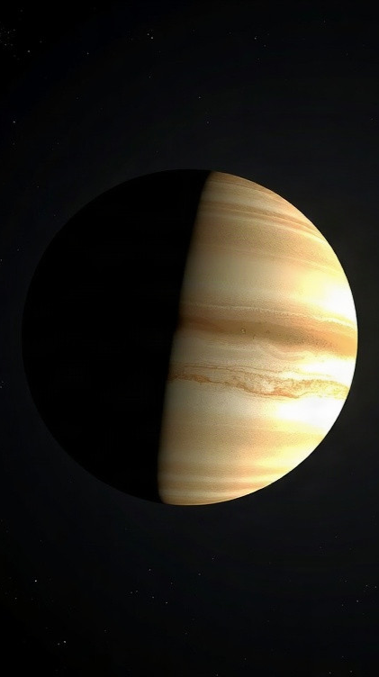
Времена года на Уране
Уран совершает один оборот вокруг Солнца за 84 земных года, что влияет на длительность и смену времён года. На Уране, из-за экстремального наклона оси, одно полушарие планеты в течение 42 лет подвергается непрерывному солнечному свету, в то время как другое — такой же продолжительности остаётся в полной темноте.
Из-за этой особенности сезонные изменения на Уране происходят крайне неравномерно и кардинально отличаются от земных.

Slide 10

Особенности вращения Урана
Уран вращается вокруг своей оси под углом примерно 98 градусов относительно перпендикуляра к плоскости эклиптики, что делает его уникальной планетой в Солнечной системе.
Из-за этого необычного наклона одно его полушарие в течение 42 земных лет непрерывно освещается Солнцем, в то время как другое полушарие погружено во мрак.
Уран совершает полный оборот вокруг своей оси за 17 часов и 14 минут, что является его сутками.

Slide 11

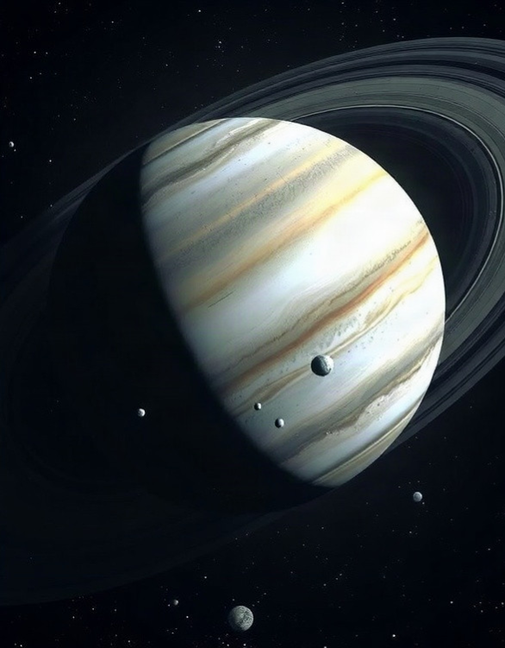
Исследования Урана космическими аппаратами
В 1977 году космические аппараты «Вояджер-2» впервые достигли Урана, передав на Землю детальные изображения планеты и её спутников. Зонд пролетел на расстоянии около 81 тысячи километров от облачного слоя Урана и обнаружил 11 новых спутников, 2 новых кольца и новые подробности о существующих кольцах. Учёные продолжают изучать данные, полученные с «Вояджера-2», чтобы глубже понять атмосферу и структуру Урана.

Slide 12
Уран в Солнечной системе
Уран — седьмая планета Солнечной системы, находящаяся на расстоянии около 2,8 миллиарда километров от Солнца.
Наклон оси вращения Урана составляет 98 градусов, что делает его уникальной планетой, вращающейся практически на боку. Диаметр планеты — около 51 тысячи километров, что делает её четвёртой по размеру среди планет Солнечной системы.

Slide 13

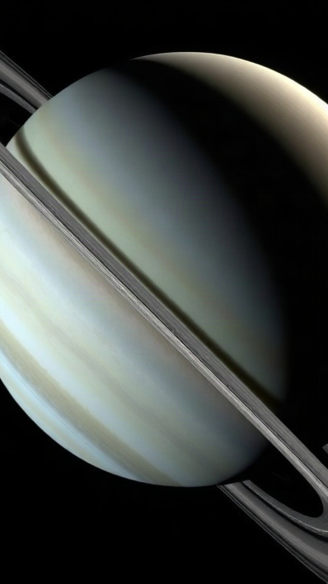
Уникальные характеристики Урана
Уран уникален своим наклоном оси в 98%, что означает его практически горизонтальный наклон и специфический вид вращения в сравнении с другими планетами. Кроме того, у него 27 спутников и большой радиус, подчёркивающие масштаб планеты в Солнечной системе.

Slide 14

Спасибо за внимание!
Спасибо за внимание. В этой презентации мы рассмотрели уникальные характеристики Урана, включая его наклон оси, особенности атмосферы, а также узнали о его спутниках, кольцах, магнитном поле и исследованиях космическими аппаратами. Надеемся, что эта информация расширила ваши знания о планетах Солнечной системы.

